Slide 1






ASSITANCE VIRTUELLE POUR LA GESTION DES TACHES QUOTIDIENNES
INFO 4178
Examinateur: Dr KIMBI Xaveria
Annee: 2023-2024

Slide 2

PLAN
I-INTRODUCTION
II-ENONCE DU PROBLEME
III-OBJECTIFS GENERAUX ET SPECIFIQUES
IV-ANALYSE DOCUMENTAIRE
V-METHODOLOGIE(Scrum)
VI-MODELE MATHEMATIQUE
VII-ARCHITECTURE DU SYSTEME
VIII-OUTILS ET TECHNOLOGIE
IX-DEMO
X-CONCLUSION

Slide 3
INTRODUCTION
Dans le monde en général, et dans la vie de chaque humain en particulier, les exigences professionnelles et personnelles semblent se multiplier ; la gestion efficace des tâches quotidiennes devient une nécessité incontournable pour de nombreuses personnes. Dans cette optique, notre projet vise à développer un assistant virtuel intelligent conçu pour simplifier et optimiser la gestion des tâches quotidiennes.
L'Assistant Virtuel pour la Gestion des Tâches Quotidiennes est un projet novateur qui répond à un besoin croissant de productivité et d'organisation dans notre société moderne. Conçu pour être accessible à tout moment, depuis divers appareils mobiles. L'objectif est de définir clairement les attentes, les spécifications et les exigences de ce projet ambitieux. En établissant un cadre solide dès le départ, nous visons à assurer le succès de ce projet tout en répondant aux besoins et aux attentes de nos utilisateurs finaux.

Slide 4
II-ENONCE DU PROBLEME
Dans notre société moderne, les exigences professionnelles et personnelles augmentent constamment, rendant la gestion efficace des tâches quotidiennes cruciale. De nombreuses personnes éprouvent des difficultés à organiser et prioriser leurs activités, ce qui peut mener à une baisse de productivité.
III-OBJECTIFS GENERAUX ET SPECIFIQUES
Objectifs generaux
Développer un assistant virtuel intelligent pour faciliter et optimiser la gestion des tâches quotidiennes.
Améliorer la productivité et l'organisation personnelle grâce à une technologie accessible et pratique.

Slide 5
III-OBJECTIFS GENERAUX ET SPECIFIQUES
2. Objectifs spécifiques
Interface Utilisateur Intuitive : Concevoir une interface conviviale qui permet aux utilisateurs de saisir, suivre et organiser leurs tâches facilement.
Fonctionnalités de Priorisation : Intégrer des fonctionnalités avancées pour prioriser les tâches en fonction de critères comme l'urgence, l'importance et les échéances.
Notifications et Rappels : Mettre en place un système de notifications et de rappels pour aider les utilisateurs à ne jamais manquer une tâche importante.
Personnalisation : Offrir des options de personnalisation permettant aux utilisateurs d'adapter l'assistant à leurs besoins spécifiques et à leur style de gestion des tâches.

Slide 6




IV- ANALYSE DOCUMENTAIRE
Nous avons détecter deux plateformes ayant des fonctionnalités similaires aux notres notamment:
1- Microsoft TO DO
Avantages :
Intégration avec Microsoft 365 : Synchronisation avec Outlook, permettant de convertir facilement des emails en tâches.
Partage de listes : Possibilité de partager des listes de tâches avec d'autres utilisateurs, facilitant la collaboration.
Interface intuitive : Une interface utilisateur claire et simple, facilitant la prise en main.
Fonctionnalités avancées : Inclut des fonctionnalités telles que les rappels, les dates d'échéance, les notes et les fichiers joints.
Inconvénients :
Dépendance à Microsoft : Pour tirer pleinement parti de ses fonctionnalités, il est préférable d'utiliser l'écosystème Microsoft, ce qui peut être limitatif pour les utilisateurs d'autres plateformes.
Fonctionnalités limitées pour les utilisateurs gratuits : Certaines fonctionnalités avancées peuvent nécessiter un abonnement Microsoft 365.
Complexité pour les nouveaux utilisateurs : Les utilisateurs non familiers avec les produits Microsoft peuvent trouver la courbe d'apprentissage un peu raide.
Calle Cualquiera 123, Cualquier Lugar

Slide 7
IV- ANALYSE DOCUMENTAIRE
2- Google Task
Avantages :
Intégration avec Google : Synchronisation avec Gmail et Google Calendar, facilitant la création de tâches à partir d'emails et d'événements.
Simplicité : Une interface minimaliste et facile à utiliser, adaptée aux utilisateurs cherchant une solution simple et rapide.
Accessibilité : Disponible sur le web, Android et iOS, avec une synchronisation en temps réel.
Gratuit : Toutes les fonctionnalités sont disponibles gratuitement pour les utilisateurs de comptes Google.
Inconvénients :
Fonctionnalités limitées : Comparé à d'autres applications de gestion des tâches, Google Tasks manque de fonctionnalités avancées comme les sous-tâches complexes, les étiquettes ou les rappels récurrents.
Absence de collaboration : Il n'y a pas de fonctionnalités intégrées pour partager des tâches ou collaborer avec d'autres utilisateurs.
Interface basique : Bien que simple, l'interface peut sembler trop basique pour les utilisateurs cherchant des fonctionnalités plus robustes.
Calle Cualquiera 123, Cualquier Lugar

Slide 8

v-METHODOLOGIE SCRUM
1-Organisation de l’equipe
Notre pratique Scrum fait intervenir :
Le Product Owner : qui est DONGMO DJOUAKE LEONEL MAKEN
Le Scrum master : EBA NGOLONG JEANNE CHANTAL qui est un des membres de notre équipe qui veille à la bonne cohésion des membres de l’équipe et veille à l’exécution des tâches
L’équipe Scrum : qui est formé de quatre personnes notamment

Slide 9




MENGUE ESSOMBA AGNÈS MILEINE 18T2764
DONGMO GIRESSE 20U2925
TEGOMO DYVANE DEGAR 20V2299
EBA NGOLONG JEANNE CHANTAL 20U2960
Scrum Team

Slide 10
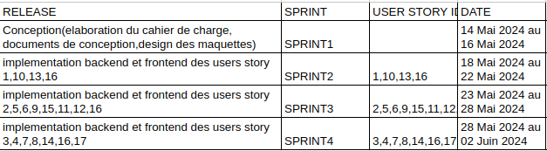
v-METHODOLOGIE SCRUM
2. Resolutions des conflits
La résolution des conflits s’est faite particulièrement à travers la communication ouverte et transparente dans laquelle nous encouragions les membres de l'équipe à exprimer leurs préoccupations et leurs problèmes dès qu'ils surgissent et nous utilisions les reunions Scrum comme les rétrospectives pour discuter des problèmes de manière constructive.
3.Spring Backlog
Calle Cualquiera 123, Cualquier Lugar

Slide 11
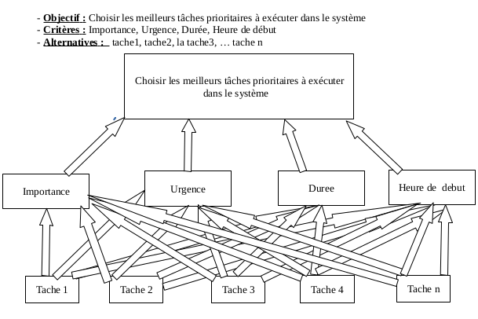
VI-MODELISATION MATHEMATIQUE
Objectif : Développer un assistant virtuel pour aider les utilisateurs à gérer efficacement leurs tâches quotidiennes.
AHP
Calle Cualquiera 123, Cualquier Lugar

Slide 12
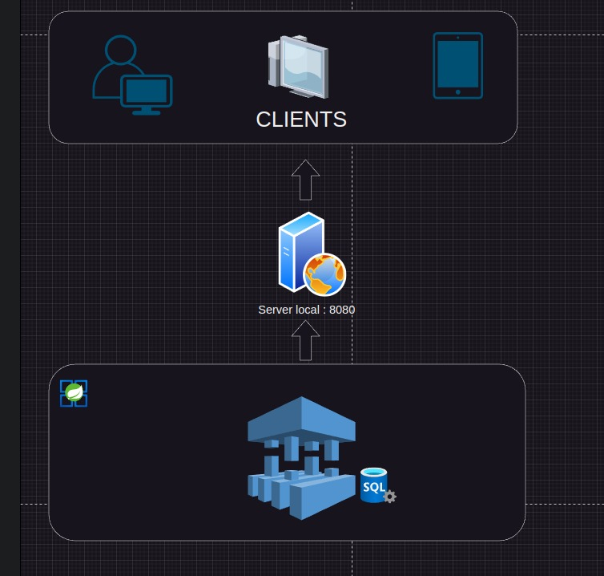
VII-ARCHITECTURE LOGICIELLE
Calle Cualquiera 123, Cualquier Lugar

Slide 13


VIII-OUTILS ET TECHNOLOGIES
Langages de programmations et Framework: Java Spring boot (BACKEND)
et Flutter (Front end)
Editeurs: visual studio code, Intellij IDEA
Outil de reconnaissance du langage naturel(NLU): DialogFlow
Outil de reconnaissance vocal: Speech to text

Slide 14
DEMO

Slide 15
CONCLUSION
En conclusion, notre Assistant Virtuel pour la Gestion des Tâches Quotidiennes offre une solution innovante pour améliorer l'organisation et la productivité personnelle. Grâce à une interface conviviale, des fonctionnalités de priorisation et une accessibilité multi-plateforme, cet assistant simplifie la gestion des tâches et réduit le stress quotidien.
Recommandations pour d'autres études
Analyse de l'impact à long terme : Étudier l'effet de l'utilisation prolongée de l'assistant sur la productivité et le bien-être des utilisateurs.
Intégration de l'IA avancée : Explorer l'intégration d'intelligences artificielles plus avancées pour une personnalisation accrue des recommandations de tâches.
Expansion des fonctionnalités collaboratives : Développer des fonctionnalités permettant une meilleure collaboration au sein des équipes et des familles.
Étude de marché internationale : Analyser l'adoption et les adaptations nécessaires pour différents marchés culturels et linguistiques.
Merci pour votre attention et votre intérêt pour notre projet. Nous sommes convaincus que cet assistant deviendra un outil précieux pour quiconque cherche à optimiser sa gestion des tâches quotidiennes.
Calle Cualquiera 123, Cualquier Lugar

